Slide 1
区块链第二次例会
前端基础
主讲人：包昀烨

Slide 2
01
介绍以及环境配置
02
HTML
目录
03
CSS
04
JavaScript

Slide 3
01
介绍以及环境配置

Slide 4
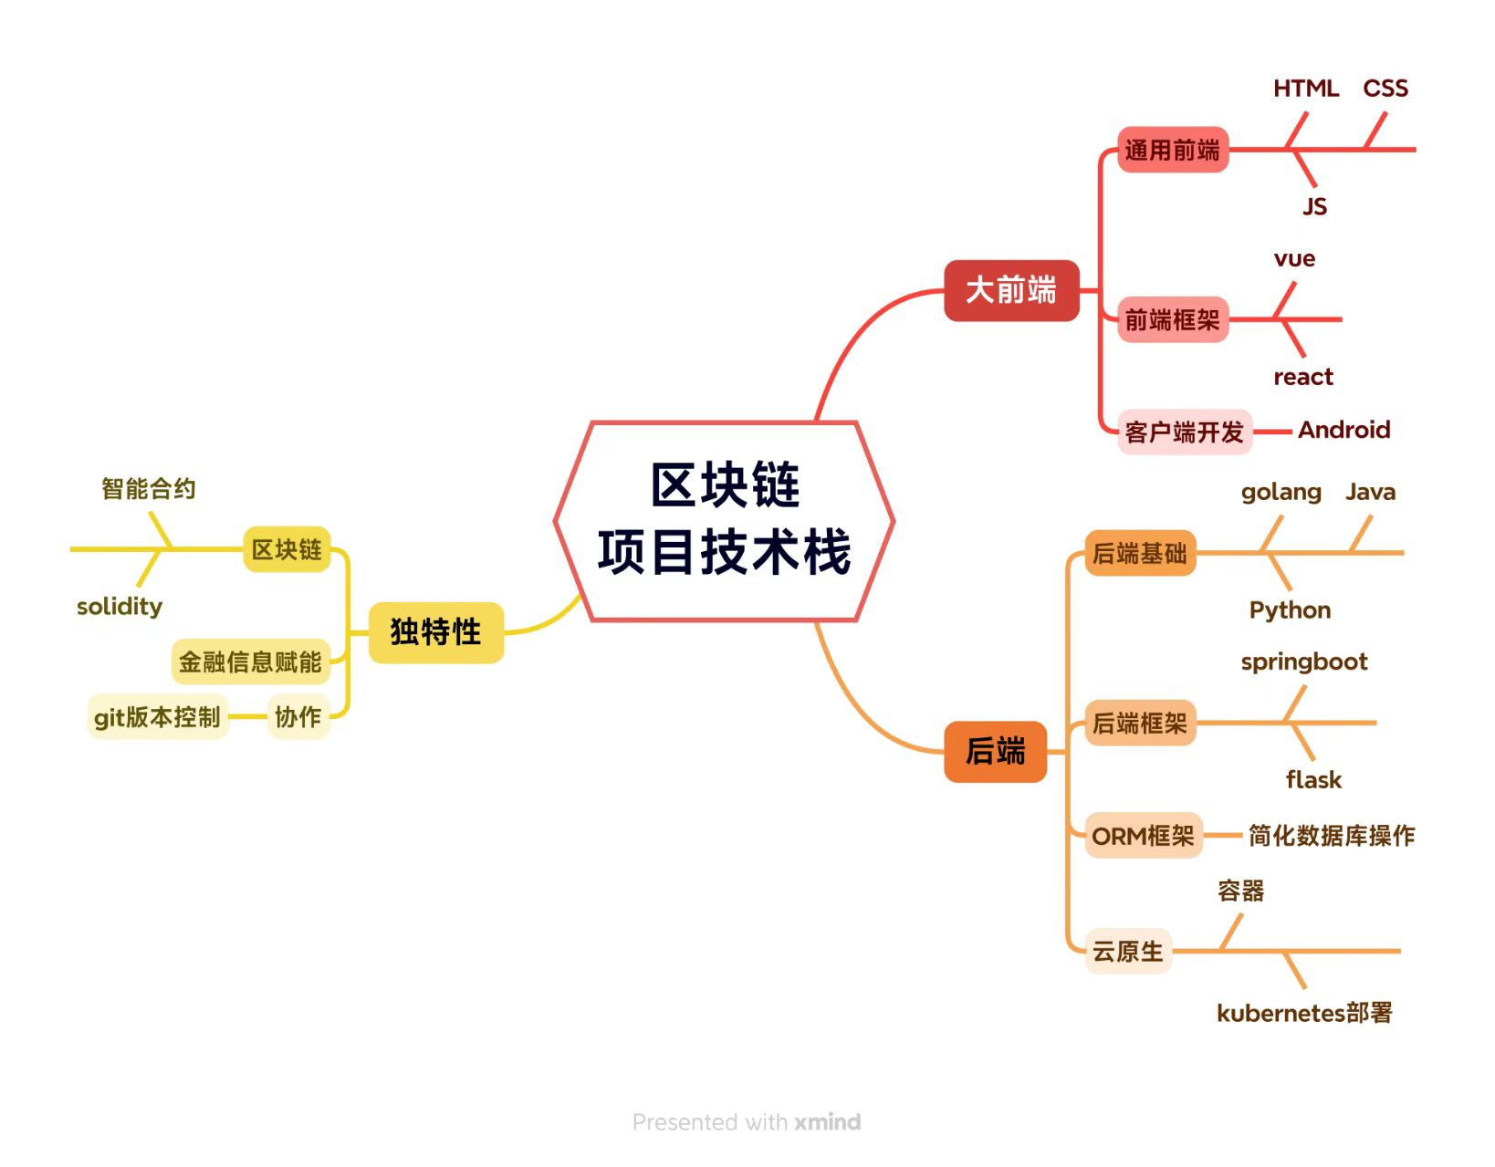
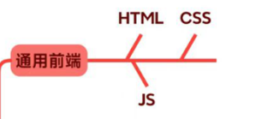
Flutter and so on

Slide 5
什么是前端？
​前端 指的是网站或应用中用户可以直接看到和交互的部分，也就
是“网页界面”。
·前端开发的三项核心技术：
HTML：定义网页的结构和内容（标题、段落、图片、表格等）
CSS：控制网页的外观、颜色、布局和动画
·avaScript：让网页能动、能交互，比如点击按钮响应、动态加
载数据
后端负责处理数据、存储和服务器端的逻辑。后端开发通常包括数据库管理、服务器配置以及与前端的接口交互等内容。后端开发者通常使用语言如Java、Python、Ruby、Node.js等来编写服务端代码，并通过API接口将数据传递给前端。

Slide 6

环境配置
·前往 VSCode 官网 ，建议下载 System Installer 版本的安装包，该版本安装在非用户目录。
·安装以下三个插件：
Chinese：中文插件
HTML CSS Support：写 CSS 代码快捷神器
Live Server：可以在浏览器中实时预览页面的变化
Auto Rename Tag：可以在修改 HTML 标签的时候同步修改与之匹配的另一个标签。

Slide 7
02
HTML

Slide 8
HTML是什么？
HTML(Hypertext Markup Language) 中文名就是 超文本标记语言，用于创建网页的结构和内容。HTML 是 Web 页面的基础，它描述了页面的语义结构，使浏览器能够正确地显示和解释内容。它使用一系列的标签（也称为元素）来定义文本、图像、链接、表格等在网页上的排布和呈现方式。
HTML 标签是由尖括号包围的关键字
单标签（Self-closing tag）：是指不需要成对出现、没有内容的标签。它本身就能完成作用，不需要写开始和结束两部分。
双标签（Paired tag） 是指由开始标签和结束标签组成的一对标签，用来包裹内容或定义一个区域。开始标签写作 <标签名>，结束标签写作 </标签名>，中间放要显示的内容。

Slide 9
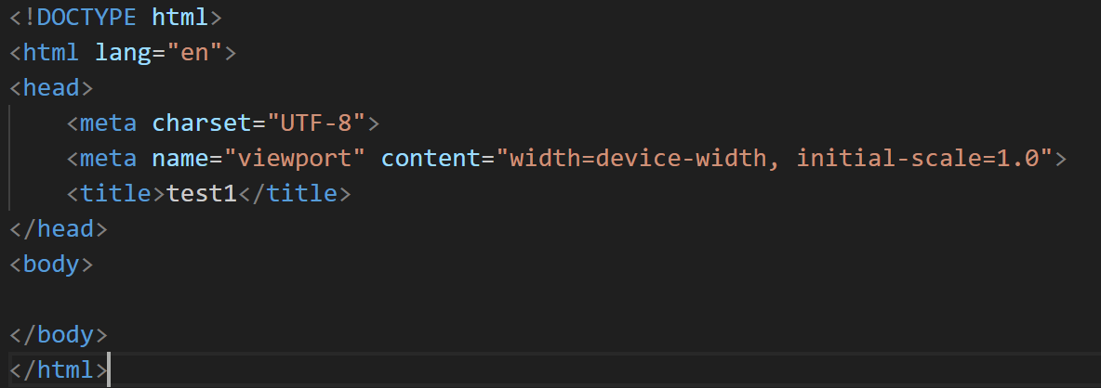
HTML文件结构
文档类型
文档声明
网页信息
网页内容

Slide 10
HTML 的基本语法
·文本内容：使用 <p> 标签定义段落，<h1> 到 <h6> 标签定义标题，<strong>、<del> 和 <em> 标签可以用于强调文本。
·列表： 使用 <ul> 和 <li> 标签创建无序列表，使用 <ol> 和 <li> 标签创建有序列表。
·表格： 使用 <table>、<tr>、<td>、<th> 等标签创建表格，<table> 是表格标签的根元素，然后是 <tr> 表格的行标签，在 <tr> 内部是 <td> 与 <th>
·图像： 使用 <img> 标签插入图像。
·链接： 使用 <a> 标签创建链接。

Slide 11
HTML 的属性
属性在 HTML 中起到非常重要的作用，它们用于定义元素的行为和外观，以及与其他元素的关系。下面是 HTML 属性的一些基本概念和常见用法。在 HTML 中，每个元素都可以有一个或多个属性，用于描述元素的特征和行为。属性的基本语法是：<开始标签 属性名="属性值">，其中属性名用于标识该属性，属性值则定义该属性的值。属性名和属性值之间用等号 = 隔开，属性值一般要用引号将其括起来，可以是单引号或双引号。

Slide 12
常见的HTML属性
class 属性：class 属性是用于向元素添加一个或多个类名，以便通过 CSS 样式表定义样式。此外，类名还可以用来实现 JavaScript 的交互效果。
id 属性：id 属性是用于将元素标识为唯一的标识符。它使得我们可以通过 JavaScript 或 CSS 来定位和操作该元素。例如：
style 属性：style 属性是用于将CSS样式规则直接应用于元素。它可以用于控制元素的颜色、字体、大小和布局等。例如：

Slide 13
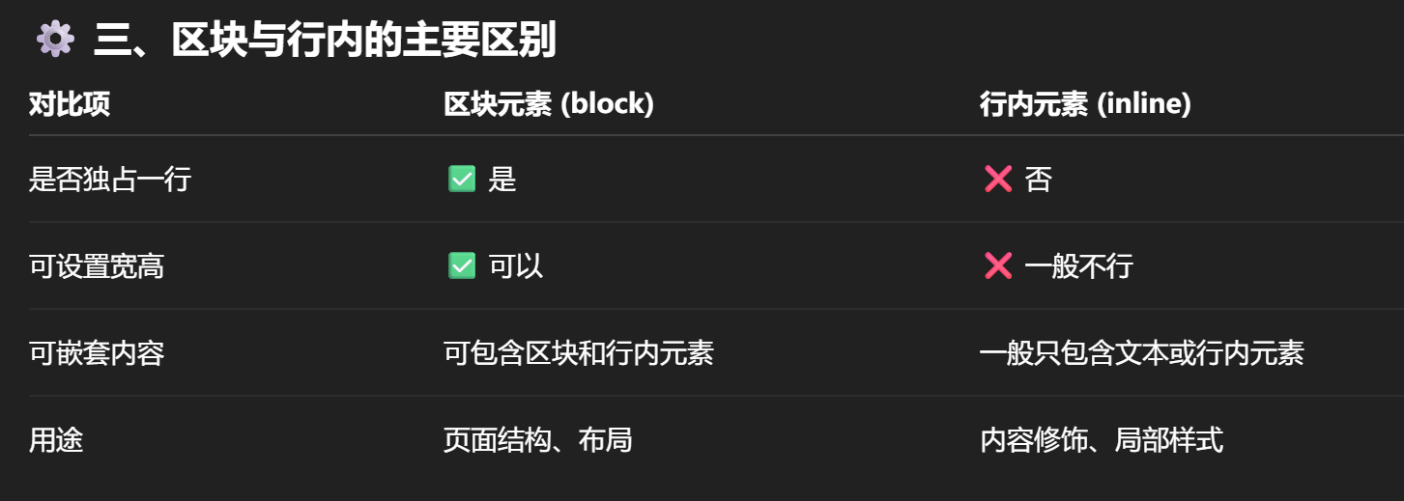
区块：
当涉及到 HTML 元素时，可以将它们分为两个主要类别：行内元素 和 块级元素。这些不同类型的元素在 HTML 文档中的呈现和布局方面有很大的不同。下面是关于这两种类型的元素的详细说明：
·块级元素（block）：块级元素通常用于组织和布局页面的主要结构和内容，例如段落、标题、列表、表格等。它们用于创建页面的主要部分，将内容分隔成逻辑块。块级元素通常会从新行开始，并占据整行的宽度，因此它们会在页面上呈现为一块独立的内容块。可以包含其他块级元素和行内元素。常见的块级元素包括 <div>, <p>, <h1> 到 <h6>, <ul>, <ol>, <li>, <table>, <form> 等。
·行内元素（inline）：行内元素通常用于添加文本样式或为文本中的一部分应用样式。它们可以在文本中插入小的元素，例如超链接、强调文本等。行内元素通常在同一行内呈现，不会独占一行。它们只占据其内容所需的宽度，而不是整行的宽度。行内元素不能包含块级元素，但可以包含其他行内元素。常见的行内元素包括 <span>, <a>, <strong>, <em>, <img>, <br>, <input> 等。

Slide 14
03
CSS

Slide 15
CSS是什么？（概念以及基本语法）
CSS（Cascading Style Sheets）是一种用于定义网页样式和布局的样式表语言。它与 HTML 一起用于构建 Web 页面，HTML 负责定义页面的结构和内容，而 CSS 则负责控制页面的外观和样式。
CSS（Cascading Style Sheets）的语法用于定义网页的样式和外观。CSS 规则通常由选择器、属性和属性值组成，多个规则可以组合在一起，以便同时应用多个样式，以下是 CSS 的基本语法：
选择器 {
属性1: 属性值1;
属性2: 属性值2;
}
注意事项：
1.声明的每一行属性，都需要以英文分号结尾；
2.声明中的所有属性和值都是以键值对这种形式出现的；
3.选择器的声明中可以写无数条属性

Slide 16
导入方式
在 CSS 中，你可以使用不同的方式来导入样式表，以便将样式应用到 HTML 文档。下面是三种常见的 CSS 导入方式：
内联样式（Inline Styles）：内联样式是将 CSS 样式直接嵌入到 HTML 元素中的一种方式。你可以在 HTML 标签的 style 属性中定义样式规则。这些样式仅适用于特定元素，优先级较高。
内部样式表（Internal Stylesheet）：内部样式表是将 CSS 样式放置在 HTML 文档的 <head> 部分的 <style> 标签内。这些样式将应用于整个文档，但仍具有较高的优先级。
外部样式表（External Stylesheet）：外部样式表是将 CSS 样式定义在一个单独的 .css 文件中，并使用 <link> 元素将其链接到 HTML 文档中。这是一种最常用的方式，允许你在多个页面上重用相同的样式。外部样式表具有较低的优先级。
使用外部样式表的优势在于它可以帮助你更好地维护和管理样式，使样式与内容分离，提高代码的可维护性。根据需要，你可以选择其中一种或多种导入方式，具体取决于项目的要求和结构。
不同的导入方式（内联样式、内部样式表、外部样式表）具有不同的优先级，优先级高的会覆盖掉优先级低的样式：内联样式 > 内部样式表 > 外部样式表

Slide 17
选择器
选择器用于选择要应用样式的 HTML 元素。可以选择所有的元素、特定元素、特定类或 ID 的元素，甚至更多。选择器位于规则的开头。
元素选择器：选择特定类型的 HTML 元素（例如，p 选择所有段落）。
类选择器：选择具有特定类的元素（例如，.highlight 选择具有 highlight 类的元素）。
ID 选择器：选择具有特定 ID 的元素（例如，#header 选择 ID 为 header 的元素）。
通用选择器 *：选择页面上所有的元素。
子元素选择器：选择直接位于父元素内部的子元素。语法：父元素 > 子元素，例如，ul > li 选择了 <ul> 元素内直接包含的 <li> 元素。
后代选择器（包含选择器）：选择元素的后代元素。语法：元素名 元素名，例如，ul li 选择了所有在 <ul> 元素内部的 <li> 元素。
相邻兄弟选择器：选择紧邻在另一个元素后面的兄弟元素。元素名 + 元素名，例如，h2 + p 选择了与 <h2> 相邻的 <p> 元素。
伪类选择器：选择 HTML 文档中的元素的特定状态或位置，而不仅仅是元素自身的属性。伪类选择器以冒号（:）开头，通常用于为用户交互、文档结构或其他条件下的元素应用样式。这些条件可以包括鼠标悬停（:hover ）、链接状态（:active）、第一个子元素（:first-child）等。
CSS 中，样式的优先级顺序为：内联样式 > ID选择器 > 类选择器、属性选择器、伪类选择器 > 元素选择器 > 伪元素选择器 > 通用选择器，且在样式表链接时后链接的规则覆盖先链接的规则，而! important标志可覆盖所有其他规则。

Slide 18
04
JavaScript

Slide 19
JavaScript是什么？
JavaScript 是一种轻量级、解释型、面向对象的脚本语言。它主要被设计用于在网页上实现动态效果，增加用户与网页的交互性。作为一种客户端脚本语言，JavaScript 可以直接嵌入 HTML，并在浏览器中执行。与 HTML 和 CSS 不同，JavaScript 使得网页不再是静态的，而是可以根据用户的操作动态变化的。JavaScript 的语法灵活，易于学习，是前端开发的核心技术之一。它使得开发者可以通过处理用户输入、修改页面内容、与服务器进行交互等方式，为用户提供更富有体验的网页。JavaScript 在前端开发中扮演着重要的角色，其应用领域包括但不限于：客户端脚本： 用于在用户浏览器中执行，实现动态效果和用户交互。网页开发： 与 HTML 和 CSS 协同工作，使得网页具有更强的交互性和动态性。后端开发： 使用 Node.js，JavaScript 也可以在服务器端运行，实现服务器端应用的开发。总的来说，JavaScript 作为一门语言在前端开发中的重要性不断上升，学习它将为学生打开广阔的编程世界，同时也为他们日后深入学习其他编程语言奠定坚实基础。

Slide 20
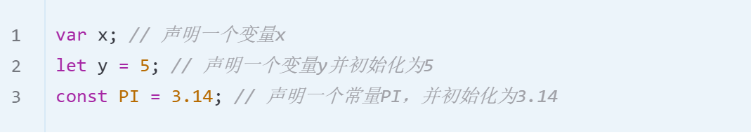
变量以及数据类型
1. 变量
在 JavaScript 中，使用 var、let 或 const 关键字声明变量：
2. 数据类型
JavaScript 有一些基本的数据类型：
字符串（String）： 用于表示文本。
数字（Number）： 用于表示数值。
布尔值（Boolean）： 用于表示真（true）或假（false）。
未定义（Undefined）： 表示变量声明但未初始化。
空值（Null）： 表示空或无值。

Slide 21
条件语句、循环语句、函数
if 语句：用于执行一个代码块，当指定的条件为真（true）时执行。
else 语句：用于在上一个 if 和所有的 else if 都为假时执行的代码块。
else if 语句：用于在上一个 if 语句条件为假时，检查另一个条件。可以有多个 else if 语句。
for 循环：是一种常见的循环结构，用于按照指定的条件重复执行代码块。
while 循环会在指定的条件为真时执行代码块。
do...while 循环会先执行一次代码块，然后检查指定的条件是否为真，如果为真，则重复执行。
循环中，可以使用 break 和 continue 来控制循环的流程：
break 用于跳出循环，结束循环的执行。
continue 用于跳过当前循环中的剩余代码，继续下一次循环。

Slide 22
区块链第二次例会到此结束
前端基础
主讲人：包昀烨

